Slide 1
《数据科学理论与实践》之 案例及实践
朝乐门
中国人民大学
chaolemen@ruc.edu.cn

Slide 2
6.2 机器学习-K-Means
朝乐门
中国人民大学
chaolemen@ruc.edu.cn

Slide 3
（1）数据读入
▼第6章 【典型案例及实践】
► 6.2 机器学习K-Means
import pandas as pd
import os
os.chdir(r'C:\Users\soloman\clm')
print(os.getcwd())
protein=pd.read_table('protein.txt',sep='\t')#注意此处读入数据路径要和自己的文件实际存放路径一致
In[1]:

Slide 4
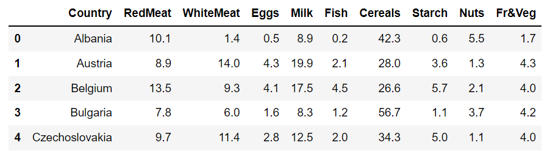
（1） 数据读入
▼第6章 【典型案例及实践】
► 6.2 机器学习K-Means
protein.head()
In[2]:
Out[2]:

Slide 5
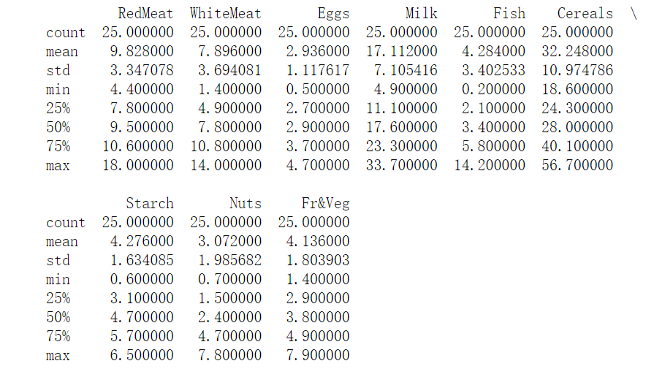
（2）数据理解
▼第6章 【典型案例及实践】
► 6.2 机器学习K-Means
In[3]:
print(protein.describe())

Slide 6
（2）数据理解
▼第6章 【典型案例及实践】
► 6.2 机器学习K-Means
In[4]:
print(protein.columns)
Index(['Country', 'RedMeat', 'WhiteMeat', 'Eggs', 'Milk', 'Fish', 'Cereals',
'Starch', 'Nuts', 'Fr&Veg'],
dtype='object')

Slide 7
（2） 数据理解
▼第6章 【典型案例及实践】
► 6.2 机器学习K-Means
print(protein.shape)
In[5]:
(25, 10)

Slide 8
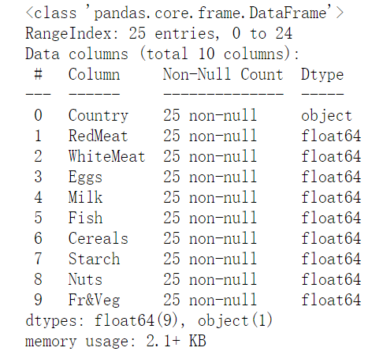
（2） 数据理解
▼第6章 【典型案例及实践】
► 6.2 机器学习K-Means
In[6]:
protein.info()

Slide 9
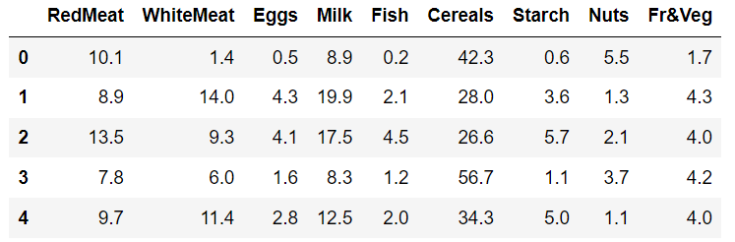
（3） 数据规整化处理
▼第6章 【典型案例及实践】
► 6.2 机器学习K-Means
In[7]:
sprotein=protein.drop(['Country'],axis=1)
sprotein.head()
Out[7]:

Slide 10
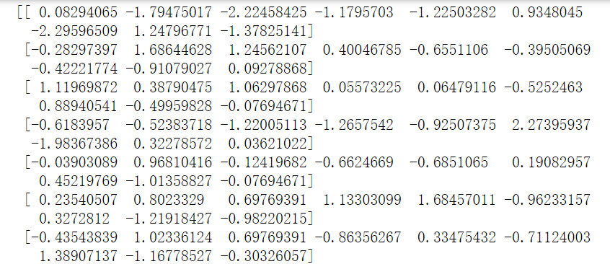
（3） 数据规整化处理
▼第6章 【典型案例及实践】
► 6.2 机器学习K-Means
In[8]:
from sklearn import preprocessing
sprotein_scaled=preprocessing.scale(sprotein)
print(sprotein_scaled)
Out[8]:

Slide 11
(4) 数据建模
▼第6章 【典型案例及实践】
► 6.2 机器学习K-Means
In[9]:
from sklearn.cluster import KMeans

Slide 12
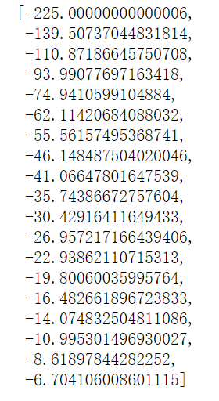
(4) 数据建模
▼第6章 【典型案例及实践】
► 6.2 机器学习K-Means
In[10]:
NumberOfClusters=range(1,20)
kmeans=[KMeans(n_clusters=i)for i in NumberOfClusters]
score=[kmeans[i].fit(sprotein_scaled).score(sprotein_scaled) for i in range(len(kmeans))]
score
Out[10]:

Slide 13
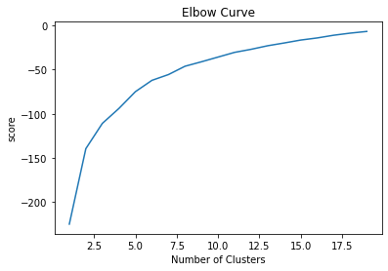
(4) 数据建模
▼第6章 【典型案例及实践】
► 6.2 机器学习K-Means
In[11]:
import matplotlib.pyplot as plt
%matplotlib inline
plt.plot(NumberOfClusters,score)
plt.xlabel('Number of Clusters')
plt.ylabel('score')
plt.title('Elbow Curve')
plt.show()
Out[11]:

Slide 14
(4) 数据建模
▼第6章 【典型案例及实践】
► 6.2 机器学习K-Means
In[12]:
myKmeans=KMeans(algorithm="auto",n_clusters=5,n_init=10,max_iter=200)

Slide 15
(4) 数据建模
▼第6章 【典型案例及实践】
► 6.2 机器学习K-Means
In[13]:
myKmeans.fit(sprotein_scaled)
Out[13]:
KMeans(max_iter=200, n_clusters=5)

Slide 16
（5）查看模型
▼第6章 【典型案例及实践】
► 6.2 机器学习K-Means
In[14]:
print(myKmeans)
KMeans(max_iter=200, n_clusters=5)

Slide 17
（6）模型预测
▼第6章 【典型案例及实践】
► 6.2 机器学习K-Means
In[15]:
y_kmeans=myKmeans.predict(sprotein)
print(y_kmeans)
[3 4 4 3 3 1 4 1 4 3 3 4 3 4 1 3 2 3 3 1 4 4 3 4 3]

Slide 18
（7）结果显示
▼第6章 【典型案例及实践】
► 6.2 机器学习K-Means
In[16]:
def print_kmcluster(k):
for i in range(k):
print('聚类',i)
ls=[]
for index,value in enumerate(y_kmeans):
if i==value:
ls.append(index)
print(protein.loc[ls,['Country','RedMeat','Fish','Fr&Veg']])
print_kmcluster(5)

Slide 19
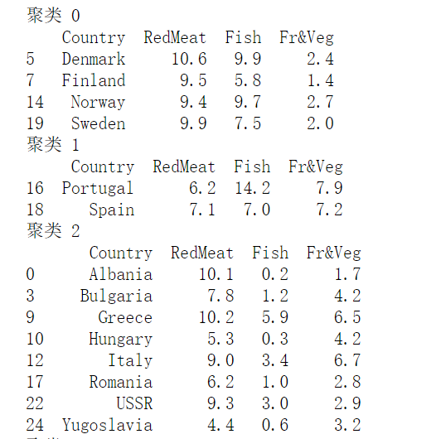
（7）结果显示
▼第6章 【典型案例及实践】
► 6.2 机器学习K-Means
Out[16]:

Slide 20



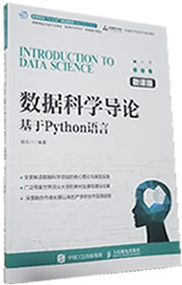
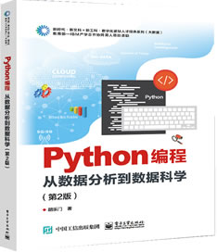
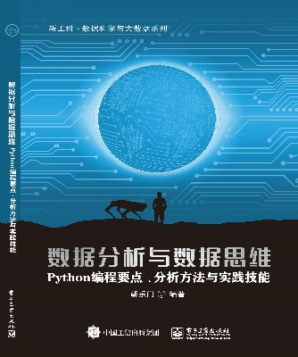
▼第6章【典型案例及实践】
►结束
chaolemen
@
ruc.edu.cn
参考书目
微信公众号
主讲人联系方式
主讲人微信

